Slide 1
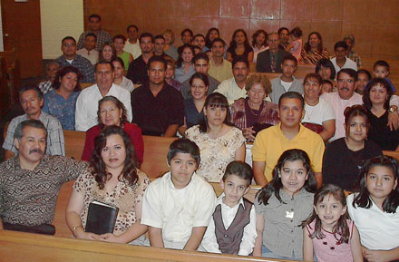
“ES BUENO QUE
ESTEMOS AQUÍ”

Slide 2

INTRODUCCIÓN
MT 17:1-8
⧫ Estos versículos tratan con la ocasión de la Transfiguración.
⧫ Jesús llevó a Pedro, Jacobo y a Juan a un monte alto.
⧫ Allí Jesús se transfiguró y apareció con El, Moisés y Elías.
⧫ Al ver los 3 juntos Pedro, dice, “Señor es bueno que estemos aquí”
⧫ Para Pedro era bueno estar en la presencia de estos 3 gran hombres de Dios.

Slide 3
⧫ Así como era bueno para Pedro estar presente en aquella ocasión,
también es bueno que nosotros estamos aquí, juntos en la casa de Dios en este primer día de la semana
⧫ ¡No debería haber otro lugar dónde preferimos estar el Día del Señor!
⧫ Es bueno estar aquí juntos en esta mañana porque se nos presentan gran oportunidades
⧫ Vamos considerando algunas de estas oportunidades.

Slide 4
ES UNA OPORTUNIDAD
PARA ADORAR A DIOS
¡Qué gran gozo es adorar a nuestro Dios!
Adorar = honrar; reverenciar; darle homenaje
⇒ JN 4:23-24 (MT 15:8-9; LEV 10:1-2)
= Dios quiere ser adorado en espíritu y en verdad
= no acepta cualquier adoración
⇒ REV 4:11
= Dios es digno de nuestra adoración
⇒ SAL 122:1
Es bueno y un gozo estar en la casa de Dios --- Adorándole!

Slide 5
¿Cómo ADORAMOS a nuestro Dios?
1. con himnos que le cantamos con entendimiento, EF 5:19 (1 COR 14:15)
2. con oraciones que le ofrecemos, 1 TES 5:17-18
3. con recordando Su sacrificio que hizo por nosotros , ISA 53:3-5 (1 COR 11:24,26)
Si, es bueno que estemos aquí en esta mañana para adorar a nuestro gran Dios!

Slide 6
ES UNA OPORTUNIDAD
PARA TENER COMUNION
SALMO 133:1, “Mirad cuán bueno y cuán agradable es que los hermanos habiten juntos en unidad!” (armonía)
● Nuestra comunión es una de convivencia; compañerismo; de compartir
● HCH 2:42,46; 4:32-35
= los primeros Cristianos practicaban la comunión; ellos entendían la importancia y el beneficio de la comunión!

Slide 7
¿Qué son algunos beneficios de nuestra comunión?
● HEB 10:24-25
= nos animamos uno a otro al amor y buenas obras
● 1 COR 1:10
= nos ayuda a estar unidos y ser de una misma mente; de un mismo propósito
● GAL 6:1-2; HEB 3:11-12
= nos preocupamos unos por otros espiritualmente
Si, es bueno que estemos aquí en esta mañana, teniendo comunión uno con otro!

Slide 8
ES UNA OPORTUNIDAD PARA
ENSEÑAR LA PALABRA DE DIOS
 La iglesia tiene la tarea de enseñar el evangelio, MT 28:19-20; MR 16:15-16 (ROM 1:16)
 1 TIM 3:15
= la iglesia “sostiene y defiende de la verdad”, que es La Palabra, JN 17:17.
 En el primer siglo mucha enseñanza se llevó acabo en las asambleas de la iglesia o sinagoga

Slide 9
 1 COR 4:17
= Pablo enseñaba en las iglesias
 HCH 11:26
= Bernabé y Saulo enseñaron un año en la iglesia de Antioquia
 HCH 17:2
= Por 3 días Pablo enseñó en la iglesia de Tesalónica
Si, es bueno que estemos aquí en esta mañana enseñando y apoyando la Palabra de verdad!

Slide 10

LECCIÓN
☞ Así como Pedro, en la presencia del Señor dijo, Señor, es bueno que estemos allí!
☞ En esta mañana nosotros también estamos en la presencia del Señor por lo cual podemos y debemos de decir,
SEÑOR,
“ES BUENO QUE ESTEMOS AQUÍ!”
MT 18:20!

Slide 11
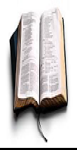

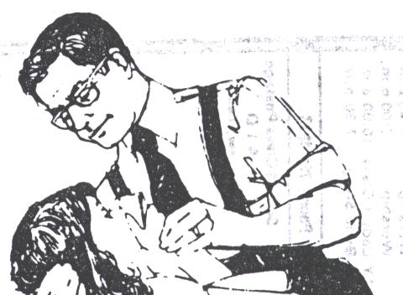
EL PLAN DE DIOS PARA SALVAR AL HOMBRE
OYE LA PALABRA DE DIOS, ROM 10:17
CREER EN CRISTO, JN 3:16
SED
FIEL
HASTA
LA
MUERTE,
REV 2:10
ARRPIÉNTETE DE TUS PECADOS, ACTS 17:30
CONFIESA A JESUS COMO EL HIJO DE DIOS, ROM 10:9-10; ACTS 8:36-37
BAUTIZATE (emergido en agua) PARA PERDON DE TUS PECADOS, ACTS 2:38

